Slide 1
Các kiểu dữ liệu nâng cao
- Sắp xếp
Bài 11

Slide 2
Mục tiêu - 1
Tìm hiểu kiểu dữ liệu cấu trúc và công dụng
Định nghĩa cấu trúc
Khai báo các biến kiểu cấu trúc
Cách truy cập vào các phần tử của cấu trúc
Khởi tạo biến cấu trúc
Sử dụng biến cấu trúc trong câu lệnh gán
Cách truyền tham số cấu trúc
Sử dụng mảng các cấu trúc
Tìm hiểu cách khởi tạo mảng các cấu trúc
Elementary Programming with C/Session 11/ Slide <number> of 23

Slide 3
Mục tiêu - 2
Con trỏ cấu trúc(doc them)
Cách truyền tham số kiểu con trỏ cấu trúc(doc them).
Tìm hiểu từ khóa typedef
Sắp xếp mảng bằng phương pháp Bubble sort và Insertion sort(doc them).
Elementary Programming with C/Session 11/ Slide <number> of 23

Slide 4
Cấu Trúc
Một cấu trúc bao gồm các mẫu dữ liệu, không nhất thiết cùng kiểu, được nhóm lại với nhau.
Một cấu trúc có thể bao gồm nhiều mẫu dữ liệu như vậy.
}
1
I
I
L
L
U
S
I
O
N
}
B
A
C
H
1
Biến
L
L
U
Tên sách
Tác giả
Lần
xuất bản
S
Cấu trúc
I
O
N
Mảng
Elementary Programming with C/Session 11/ Slide <number> of 23

Slide 5
Định Nghĩa Cấu Trúc
Việc định nghĩa cấu trúc sẽ tạo ra kiểu dữ liệu mới cho phép người dùng sử dụng chúng để khai báo các biến kiểu cấu trúc .
Các biến trong cấu trúc được gọi là các phần tử của cấu trúc hay thành phần của cấu trúc
Ví dụ:
  struct cat {
  char bk_name [25];
  char author [20];
  int edn;
  float price;
  };
Elementary Programming with C/Session 11/ Slide <number> of 23

Slide 6
Khai Báo Biến Cấu Trúc
Khi một cấu trúc đã được định nghĩa, chúng ta có thể khai báo một hoặc nhiều biến kiểu này.
Ví dụ: struct cat books1;
Câu lệnh này sẽ dành đủ vùng nhớ để lưu trữ tất cả các mục trong một cấu trúc.
struct cat {
char bk_name[25];
char author[20];
int edn;
float price;
} books1, books2;
Cách khác
struct cat books1, books2;
hoặc
struct cat books1;
struct cat books2;
Elementary Programming with C/Session 11/ Slide <number> of 23

Slide 7
Truy Cập Phần Tử của Cấu Trúc
Các phần tử của cấu trúc được truy cập thông qua việc sử dụng toán tử chấm (.), toán tử này còn được gọi là toán tử thành viên - membership.
Cú pháp:
structure_name.element_name
Ví dụ:
scanf(“%s”, books1.bk_name);
Elementary Programming with C/Session 11/ Slide <number> of 23

Slide 8
Khởi Tạo Cấu Trúc
Giống như các biến khác và mảng, các biến kiểu cấu trúc có thể được khởi tạo tại thời điểm khai báo
  struct employee
  { int no;
  char name [20];
  };
Các biến emp1 và emp2 có kiểu employee có thể được khai báo và khởi tạo như sau:
struct employee emp1 = {346, “Abraham”};
struct employee emp2 = {347, “John”};
Elementary Programming with C/Session 11/ Slide <number> of 23

Slide 9
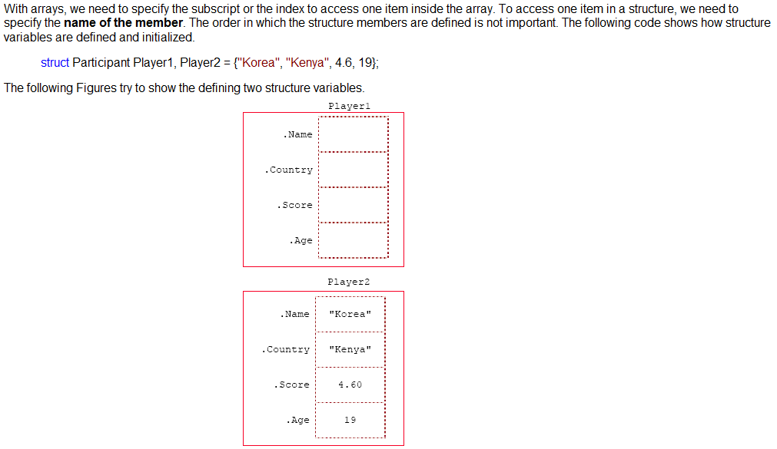
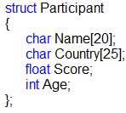
Contd…
Elementary Programming with C/Session 11/ Slide <number> of 23

Slide 10
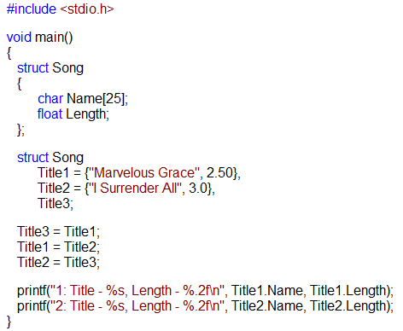
Example
Elementary Programming with C/Session 11/ Slide <number> of 23

Slide 11
Câu Lệnh Gán Sử Dụng
Các Cấu Trúc - 1
Có thể sử dụng câu lệnh gán đơn giản để gán giá trị của một biến cấu trúc cho một biến khác có cùng kiểu
Chẳng hạn, nếu books1 và books2 là các biến cấu trúc có cùng kiểu, thì câu lệnh sau là hợp lệ
books2 = books1;
Elementary Programming with C/Session 11/ Slide <number> of 23

Slide 12
Câu Lệnh Gán Sử Dụng
Các Cấu Trúc - 2
Trong trường hợp không thể dùng câu lệnh gán trực tiếp, thì có thể sử dụng hàm tạo sẵn memcpy()
Cú pháp:
memcpy (char * destn, char &source, int nbytes);
Ví dụ:
memcpy (&books2, &books1, sizeof(struct cat));
Elementary Programming with C/Session 11/ Slide <number> of 23

Slide 13
Cấu Trúc Lồng Trong Cấu Trúc
Một cấu trúc có thể lồng trong một cấu trúc khác. Tuy nhiên, một cấu trúc không thể lồng trong chính nó.
struct issue {
char borrower [20];
char dt_of_issue[8];
struct cat books;
}issl;
Việc truy cập vào các phần tử của cấu trúc này tương tự như với cấu trúc bình thường khác,
issl.borrower
Để truy cập vào phần tử của cấu trúc cat là một phần của cấu trúc issl ,
issl.books.author
Elementary Programming with C/Session 11/ Slide <number> of 23

Slide 14
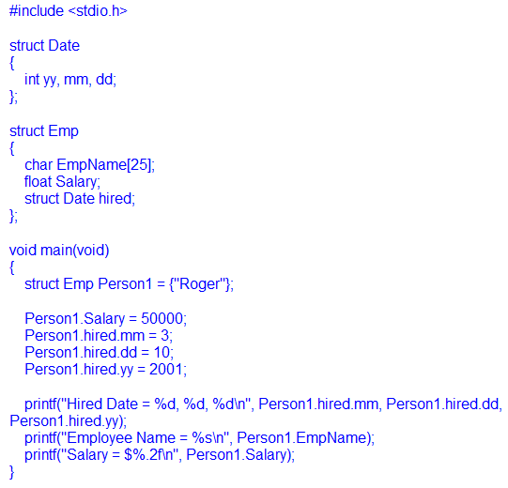

Example
Elementary Programming with C/Session 11/ Slide <number> of 23

Slide 15
Truyền tham số kiểu cấu trúc
Tham số của hàm có thể là một cấu trúc.
Là một phương tiện hữu dụng khi muốn truyền một nhóm các thành phần dữ liệu có quan hệ logic với nhau thông qua một biến thay vì phải truyền từng thành phần một
Kiểu của tham số thực phải trùng với kiểu của tham số hình thức.
Elementary Programming with C/Session 11/ Slide <number> of 23

Slide 16
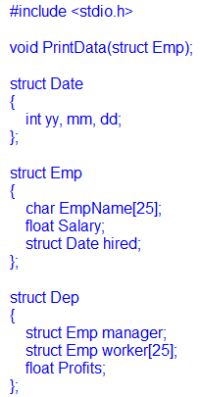
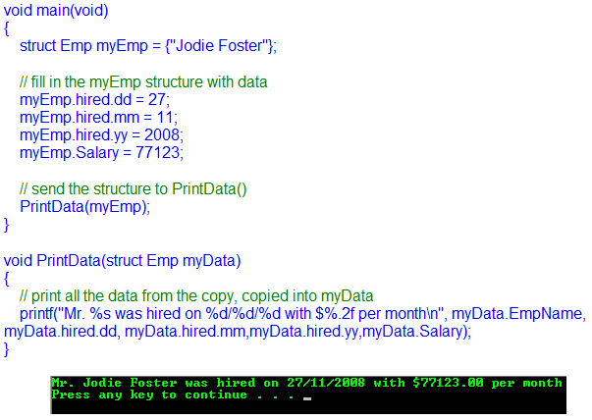
Example
Elementary Programming with C/Session 11/ Slide <number> of 23

Slide 17
Mảng Cấu Trúc
Một áp dụng thường gặp là mảng cấu trúc
Một kiểu cấu trúc phải được định nghĩa trước, sau đó một biến mảng có kiểu đó mới được khai báo
Ví dụ: struct cat books[50];
Để truy cập vào thành phần author của phần tử thứ tư của mảng books:
books[4].author
Elementary Programming with C/Session 11/ Slide <number> of 23

Slide 18
Khởi Tạo Các Mảng Cấu Trúc
Mảng cấu trúc được khởi tạo bằng cách liệt kê danh sách các giá trị phần tử của nó trong một cặp dấu móc
Ví dụ:
struct unit {
char ch;
int i;
};
struct unit series [3] =
{{‘a’, 100}{‘b’, 200}{‘c’, 300}};
Elementary Programming with C/Session 11/ Slide <number> of 23

Slide 19
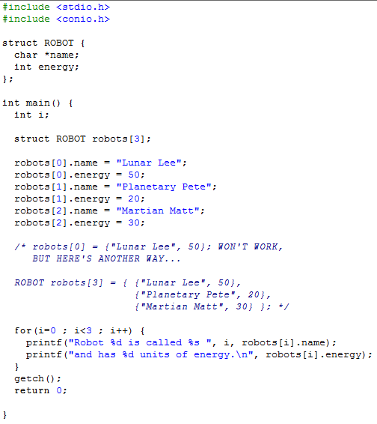

Example
Elementary Programming with C/Session 11/ Slide <number> of 23

Slide 20
Con Trỏ Đến Cấu Trúc
Con trỏ cấu trúc được khai báo bằng cách đặt dấu * trước tên của biến cấu trúc.
Toán tử -> được dùng để truy cập vào các phần tử của một cấu trúc sử dụng một con trỏ
Ví dụ: struct cat *ptr_bk;
ptr_bk = &books;
printf(“%s”,ptr_bk->author);
Con trỏ cấu trúc được truyền vào hàm, cho phép hàm thay đổi trực tiếp các phần tử của cấu trúc.
Elementary Programming with C/Session 11/ Slide <number> of 23

Slide 21
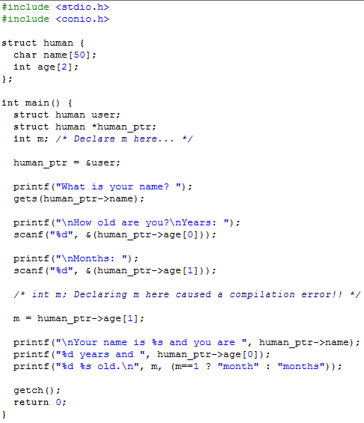
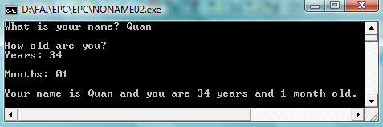
Example
Elementary Programming with C/Session 11/ Slide <number> of 23

Slide 22
Từ Khóa typedef
Một kiểu dữ liệu có thể được định nghĩa bằng cách sử dụng từ khóa typedef
Nó không tạo ra một kiểu dữ liệu mới, mà định nghĩa một tên mới cho một kiểu đã có.
Cú pháp: typedef type name;
Ví dụ: typedef float deci;
typedef không thể sử dụng với storage classes
Elementary Programming with C/Session 11/ Slide <number> of 23

Slide 23
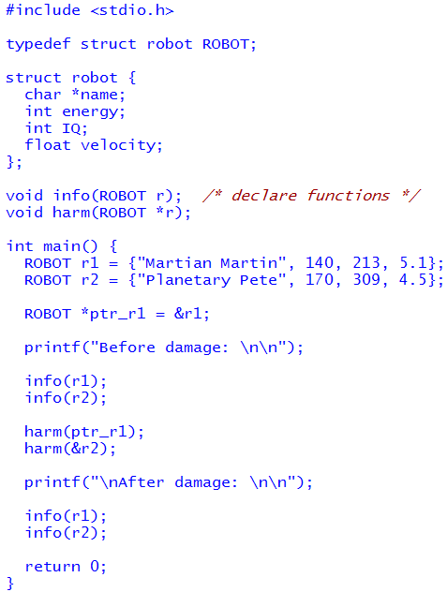
Example
Elementary Programming with C/Session 11/ Slide <number> of 23

Slide 24
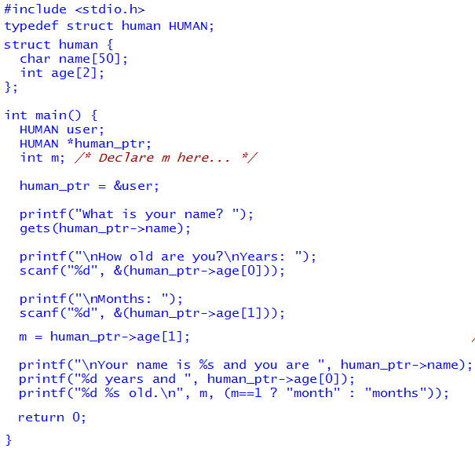
Example
Elementary Programming with C/Session 11/ Slide <number> of 23

Slide 25
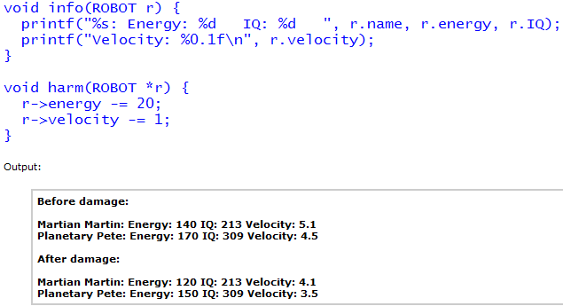
Contd…
Elementary Programming with C/Session 11/ Slide <number> of 23

Slide 26
Sắp xếp mảng
Sắp xếp liên quan đến việc thay đổi vị trí các phần tử theo thứ tự xácđịnh như tăng dần hay giảm dần
Dữ liệu trong mảng sẽ dễ dàng tìm thấy hơn nếu mảng được sắp xếp
Hai phương pháp sắp xếp mảng được trình bày: Bubble Sort và Insertion Sort
Trong phương pháp Bubble sort, việc so sánh bắt đầu từ phần tử dưới cùng và phần tử có giá trị nhỏ hơn sẽ chuyển dần lên trên (nổi bọt)
Trong phương pháp Insertion sort, mỗi phần tử trong mảng được xem xét, và đặt vào vị trí đúng của nó giữa các phần tử đã được sắp xếp
Elementary Programming with C/Session 11/ Slide <number> of 23

Slide 27
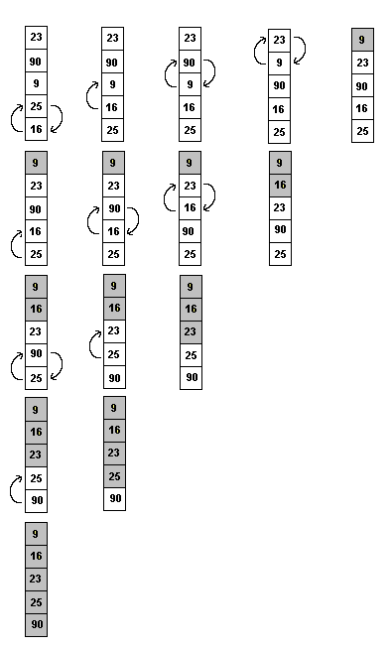
Bubble Sort
Elementary Programming with C/Session 11/ Slide <number> of 23

Slide 28
Bubble Sort - tt
#include <stdio.h>
void main() {
int i,j,temp,arr_num[5]={23,90,9,25,16};
clrscr();
for(i=3;i>=0;i--) /* Tracks every pass */
for(j=4;j>=4-i;j--) {
/* Compares elements */
if(arr_num[j]<arr_num[j-1])
{ temp=arr_num[j];
arr_num[j]=arr_num[j-1];
arr_num[j-1]=temp;
}
} Contd…..
Elementary Programming with C/Session 11/ Slide <number> of 23

Slide 29
Bubble Sort - tt
printf("\nThe sorted array");
for(i=0;i<5;i++)
printf("\n%d", arr_num[i]);
getch();
}
Elementary Programming with C/Session 11/ Slide <number> of 23

Slide 30
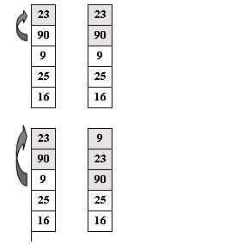
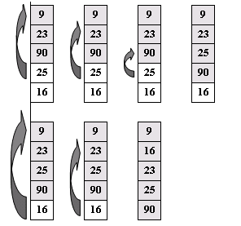
Insertion Sort
Elementary Programming with C/Session 11/ Slide <number> of 23

Slide 31
Insertion Sort - tt
#include<stdio.h>
void main() {
int i, j, arr[5] = { 23, 90, 9, 25, 16 };
char flag;
clrscr();
/*Loop to compare each element of the unsorted part of the array*/
for(i=1; i<5; i++)
/*Loop for each element in the sorted part of the array*/
for(j=0,flag='n'; j<i&&flag=='n'; j++) {
if(arr[j]>arr[i]) {
/*Invoke the function to insert the number*/
insertnum(arr, i, j);
flag='y';
}
}
printf("\n\nThe sorted array\n");
for(i=0; i<5; i++)
printf("%d\t", arr[i]);
getch();
}
Elementary Programming with C/Session 11/ Slide <number> of 23

Slide 32
Insertion Sort-3
insertnum(int arrnum[], int x, int y) {
int temp;
/*Store the number to be inserted*/
temp=arrnum[x];
/*Loop to push the sorted part of the array down from the position where the number has to inserted*/
for(;x>y; x--) arrnum[x]=arrnum[x-1];
/*Insert the number*/
arrnum[x]=temp;
}
Elementary Programming with C/Session 11/ Slide <number> of 23

